Slide 1
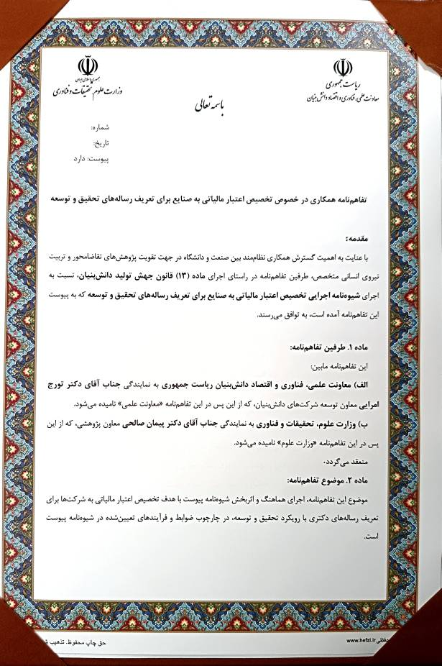
تفاهم نامه همکاری در خصوص تخصیص اعتبار مالیاتی به صنایع برای تعریف رساله های تحقیق و توسعه

Slide 2
